Slide 1

Խումբ՝ Data Science and ML (Unicorns)
Նախագիծ 1. Տվյալների վերլուծություն
Թեմա՝
Երկրների տնտեսական, երջանկության և այլ ցուցանիշների վերլուծություն
Իրականացնողներ՝
Տիգրան Սարգսյան, Անի Բաղդասարյան, Մարինա Վարդանյան

Slide 2

Նախագծի իրականացման
փուլեր

Slide 3
Բաց հասանելիությամբ տվյալների շտեմարանների (Dataset-ի) ընտրություն, նրանց միավորում մեկ ընդհանուր dataset-ի մեջ pandas գրադարանի միջոցով
Նախագծի համառոտ ներկայացում
Տվյալների շտեմարանների նկարագրություն
Վերլուծության խնդիրների ձևակերպում
Data Summary Analytics
Data Cleaning and Preprocessing (Numpy, Pandas)
Pandas հարցումների կազմակերպում
Data Visualization (Matplotlib, Geopandas, Plots, Histograms, Bars, Heatmaps)
Data Analysis (Correlations etc.)
Եզրակացություն

Slide 4
Նախագծի համառոտ ներկայացում
Notes:
gdggdggg
hshshhshs
sgfsffsf

Slide 5

Colab միջավայրում նախագծի QR կոդը և հղումը
https://colab.research.google.com/drive/1Vj9pt57Le1ARFNIuxvckY0FU2jFOlHGv

Slide 6
Նախագծում օգտագործվել է տվյալների 8 շտեմարան․
Suicide rates dataset (տվյալները ներկայացված են ըստ երկրների)
Happiness dataset (5 շտեմարան տարբեր տարեթվերի տվյալներով)
Human development index
Region dataset
Տվյալների մի քանի շտեմարանի օգտագործումը բարդացրել, բայց միևնույն ժամանակ ավելի հետաքրքիր և ուսանելի է դարձրել մեր աշխատանքը և ստացված արդյունքը։
Notes:
Այս ուսումնական նախագծի նպատակն է տարբեր երկրներում և/կամ տարածաշրջաններում ինքնասպանությունների քանակի, բնակչության երջանկության, կրթված-զարգացած լինելու (HDI - human development index) և այլ ցուցանիշների վերլուծությունը, այդ ցուցանիշների միջև կապերի դուրսբերումը, ըստ տարիների այդ ցուցանիշների փոփոխության միտումը և այդ ամենի՝ գրաֆիկների միջոցով պատկերավոր ցուցադրությունը։
Վերլուծությունն արվել է և՛ առանձին շտեմարանների տվյալներով, և՛ մի քանի շտեմարանի խմբավորված տվյալների հիման վրա։

Slide 7
Տվյալների շտեմարանների
նկարագրություն

Slide 8
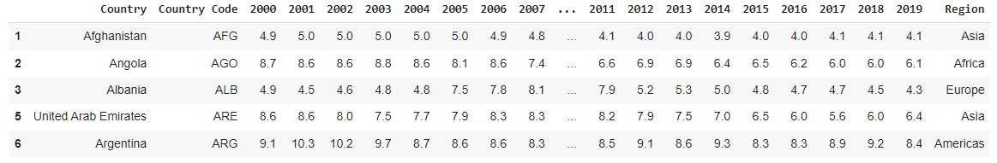
Suicide rates dataset
Suicide rates dataset
Տվյալների շտեմարանը պարունակում է ինքնասպանությունների թիվը ըստ տարիների և երկրների 100000 բնակչի հաշվով։
Country — Երկիր
Country Code — Երկրի կոդը
Region — Տարածաշրջան

Slide 9
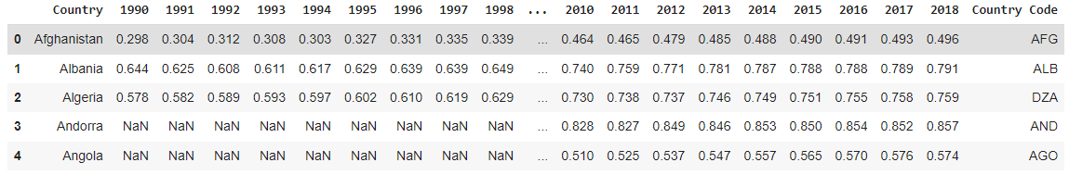
Human development index
Human development index
Մարդկային զարգացման ինդեքսը կյանքի տևողության, կրթության և մեկ շնչին ընկնող եկամտի ցուցանիշների վիճակագրական կոմպոզիտային ինդեքս է, որն օգտագործվում է երկրները մարդկային զարգացման չորս մակարդակներում դասակարգելու համար:
HDI (Human development index) — Մարդկային զարգացման ցուցանիշ

Slide 10
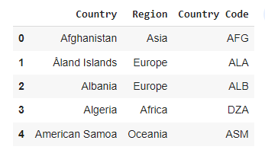
Regions dataset
Regions dataset
Դասակարգում է երկրները ըստ տարածաշրջանների:
Country — Երկիր
Region — Տարածաշրջան
Country Code — Երկրի կոդը

Slide 11
Happiness report dataset
Happiness dataset
Առաջատար փորձագետները տարբեր ոլորտներում (տնտեսագիտություն, հոգեբանություն, առողջապահություն, ազգային վիճակագրություն, հանրային քաղաքականություն և այլն), նկարագրում են, թե ինչպես կարող են բարեկեցության չափումները օգտագործվել ազգերի առաջընթացը գնահատելու համար: Զեկույցները ներկայացնում են երջանկության վիճակը 2015-2019թթ:

Slide 12
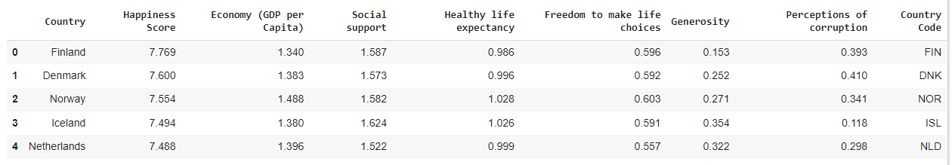
Country — Երկիր
Happiness Score — Երջանկության ցուցանիշ
Economy (GDP per Capita) — Տնտեսություն 1 շնչի հաշվով ՀՆԱ
Social support — Սոցիալական աջակցություն
Healthy life expectancy — Առողջ կյանքի տևողությունը
Freedom to make life choices — Կյանքի ընտրություն կատարելու ազատություն
Generosity — Առատաձեռնություն
Perceptions of corruption — Կոռուպցիայի ընկալումը
Country Code — Երկրի կոդը

Slide 13
Վերլուծության խնդիրների ձևակերպում

Slide 14
Աղյուսակի ստացում, որտեղ կլինեն բոլոր տվյալների միջինները 2015-2019 ընթացքում:
Թոփ 5 ամենաբարձր ինքնասպանությունների թիվը ըստ տարածաշրջանների: Դինամիկայի վիզուալիզացիա:
Թոփ 5 ամենացածր ինքնասպանությունների թիվը ըստ տարածաշրջանների: Դինամիկայի վիզուալիզացիա:
Աղյուսակի ստացում, որտեղ կլինի ամեն երկրի լավագույն ցուցանիշը (Էկոնոմիկան) 2015-2019 թվականների ընթացքում և դասավորել նվազման կարգով։
HDI, Happiness, Suicide և այլ տվյալների վիզուալիզացիա քարտեզների վրա:
Թոփ 10 լավագույն/վատագույն միջին happiness score ունեցող երկրների բացահայտում:
Գտնել այն երկրների ցուցակը, որտեղ կոռուպցիայի միջին ցուցանիշը միջինից բարձր/ցածր է:
Գտնել ամենաառատաձեռն 15 ժողվուրդներին, ըստ տվյալ ժողովրդի լավագույն ցուցանիշի 2015-2019 ընթացքում:
Գտնել ինքնասպանությունների միջին թիվն ամեն մայրցամաքի համար և դասավորել նվազման կարգով։
Գտնել ամեն մայրցամաքի առաջատար երկրին ըստ Համախառն ներքին արդյունքի:
Գտնել Happiness Score միջին թիվն ամեն մայրցամաքի համար և դասավորել նվազման կարգով:
2019 թվականի ընթացքում ինքնասպանությունների թվի բաշխումը:

Slide 15
Ձևակերպված խնդիրները իրենց արդյունքներով

Slide 16
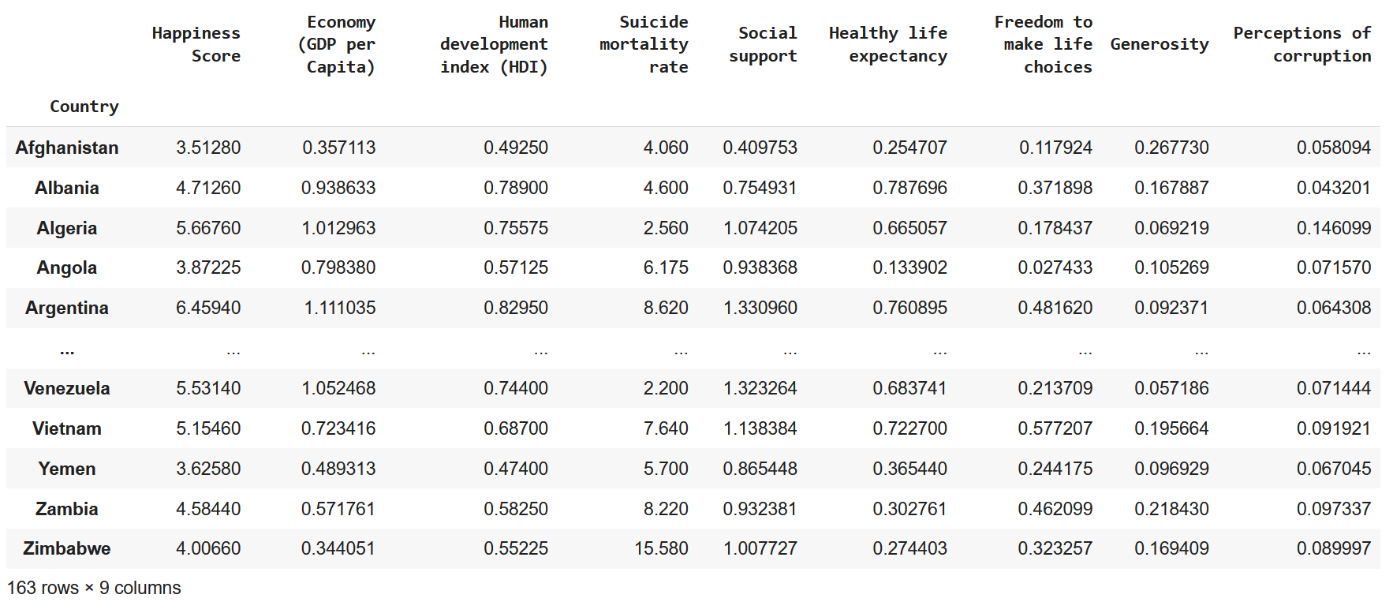
1․ Աղյուսակի ստացում, որտեղ կլինեն բոլոր տվյալների միջինները 2015-2019 ընթացքում:

Slide 17
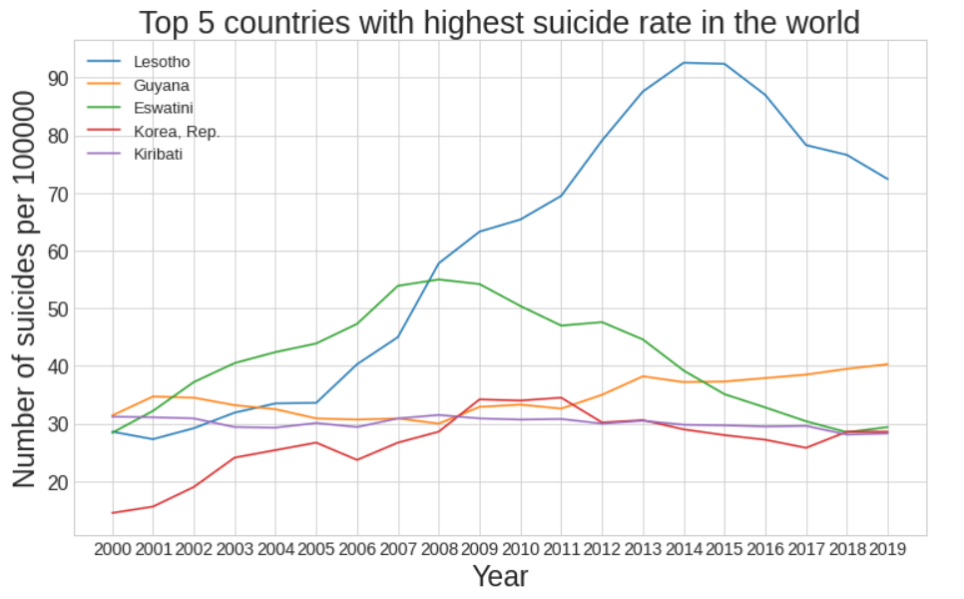
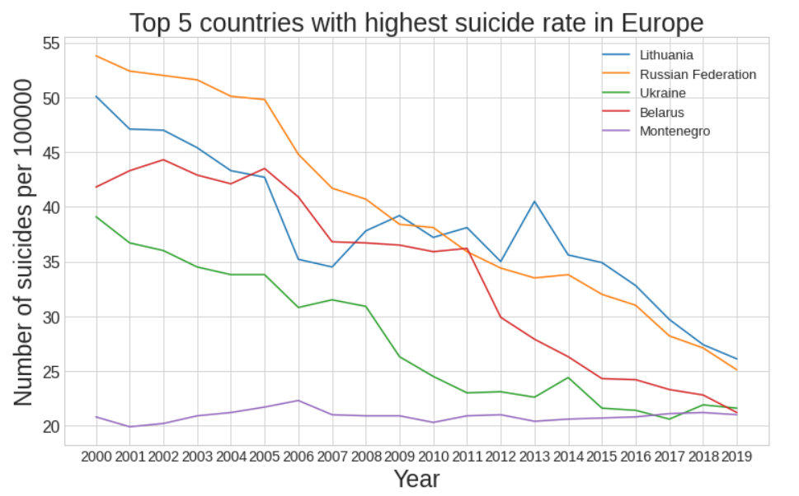
2. Թոփ 5 ամենաբարձր ինքնասպանությունների թիվը ըստ տարածաշրջանների: Դինամիկայի վիզուալիզացիա (Կարող եք ներմուծել տարածաշրջանը):

Slide 18
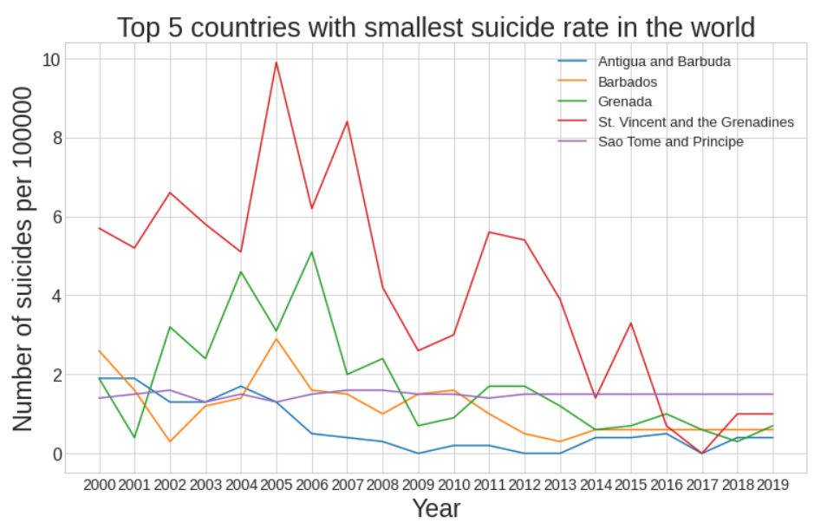
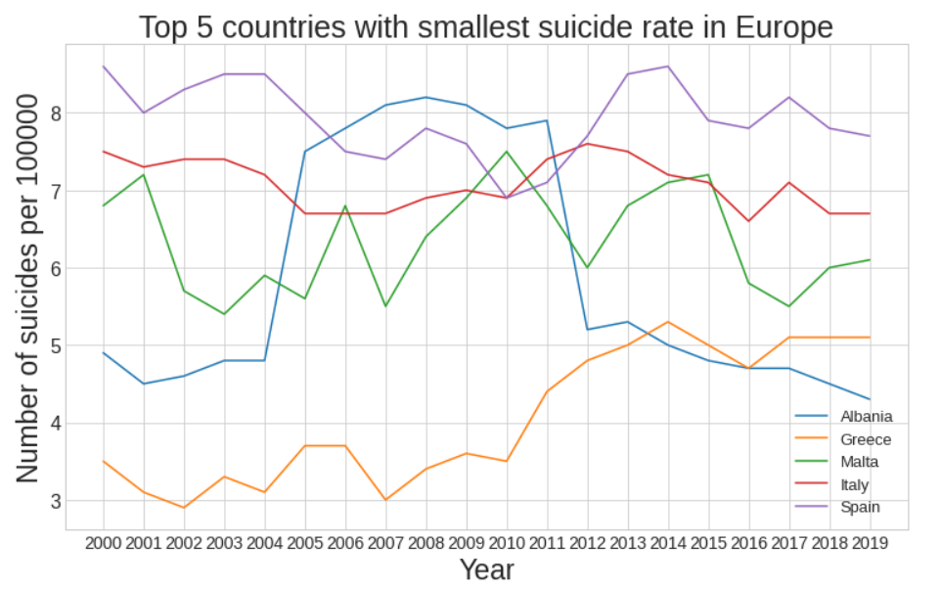
3. Թոփ 5 ամենացածր ինքնասպանությունների թիվը ըստ տարածաշրջանների: Դինամիկայի վիզուալիզացիա (Կարող եք ներմուծել տարածաշրջանը):

Slide 19
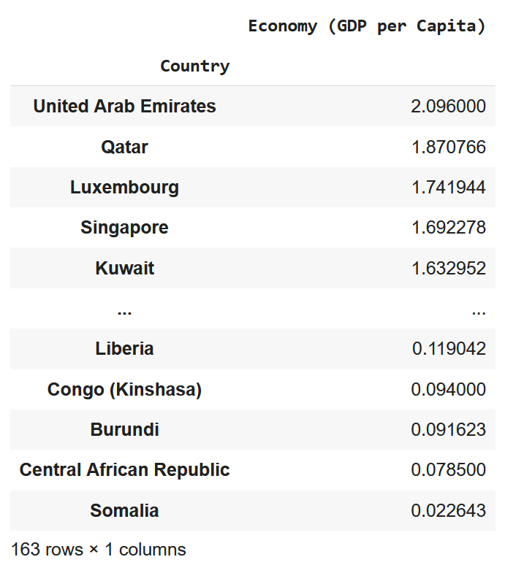
4․ Աղյուսակի ստացում, որտեղ կլինի ամեն երկրի լավագույն ցուցանիշը (Էկոնոմիկան) 2015-2019 թվականների ընթացքում և դասավորել նվազման կարգով։

Slide 20
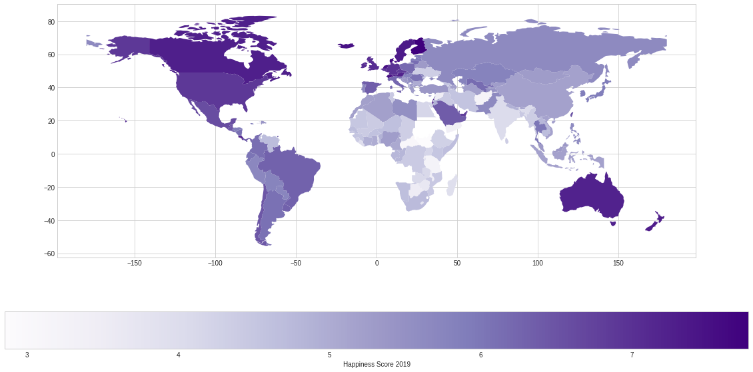
5. HDI, Happiness, Suicide և այլ տվյալների վիզուալիզացիա քարտեզների վրա:

Slide 21
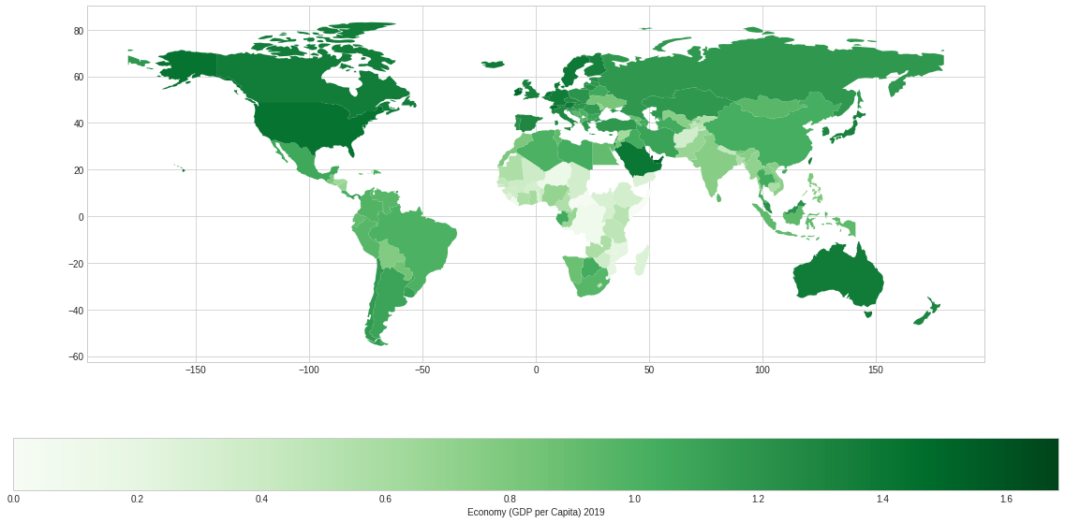
5. HDI, Happiness, Suicide և այլ տվյալների վիզուալիզացիա քարտեզների վրա:

Slide 22
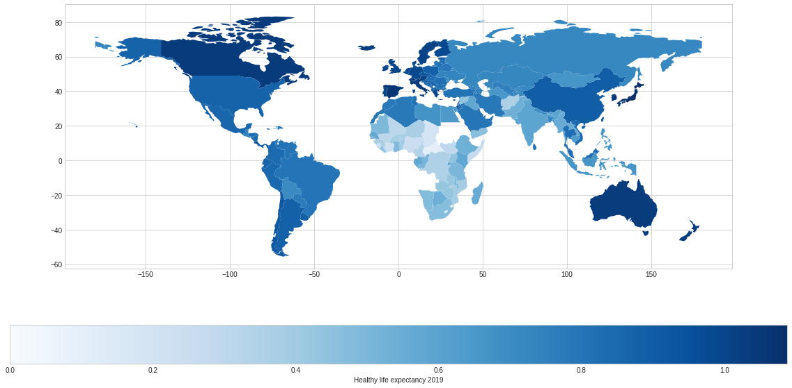
5. HDI, Happiness, Suicide և այլ տվյալների վիզուալիզացիա քարտեզների վրա:

Slide 23
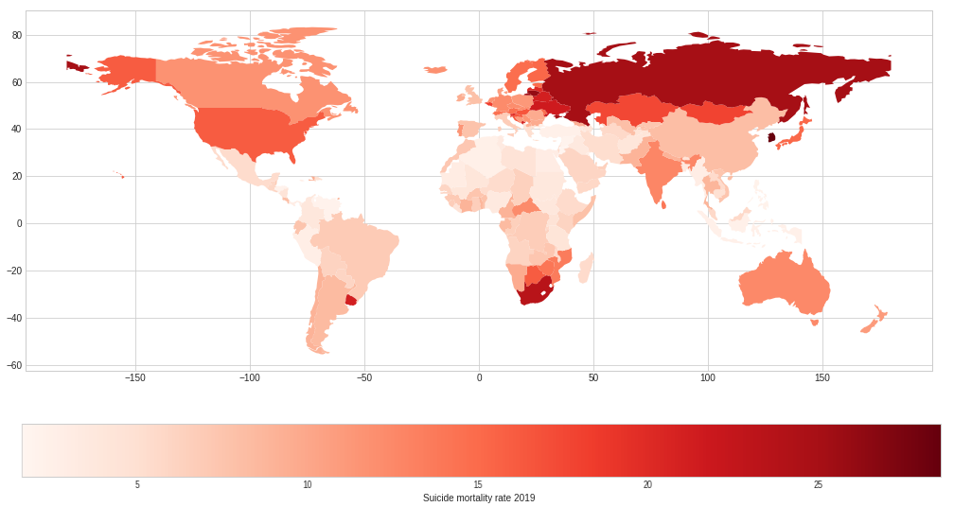
5. HDI, Happiness, Suicide և այլ տվյալների վիզուալիզացիա քարտեզների վրա:

Slide 24
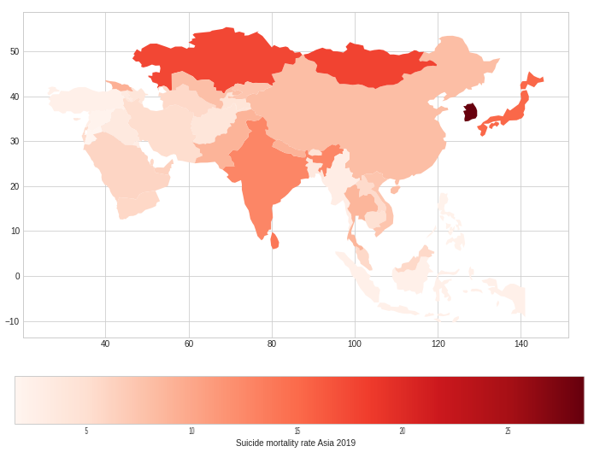
5. HDI, Happiness, Suicide և այլ տվյալների վիզուալիզացիա քարտեզների վրա:

Slide 25
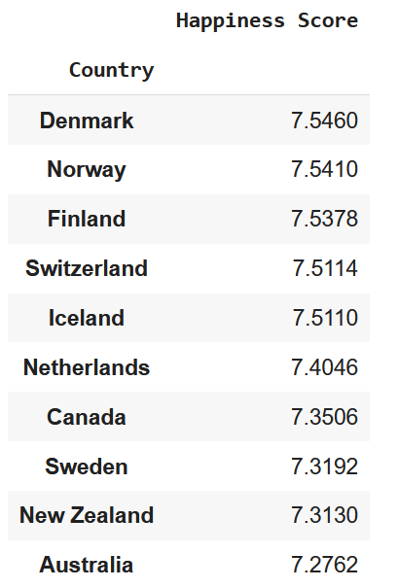
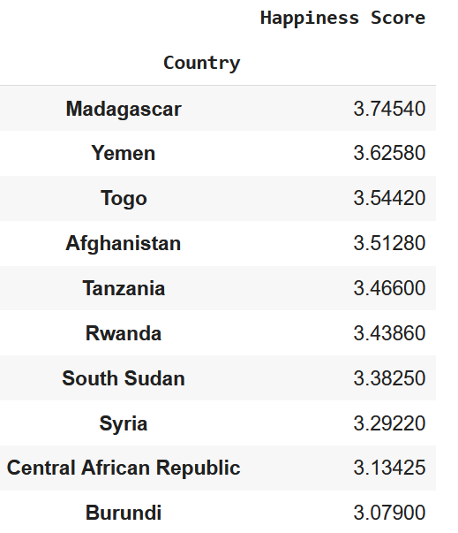
6. Թոփ 10 լավագույն/վատագույն միջին happiness score ունեցող երկրների բացահայտում:

Slide 26
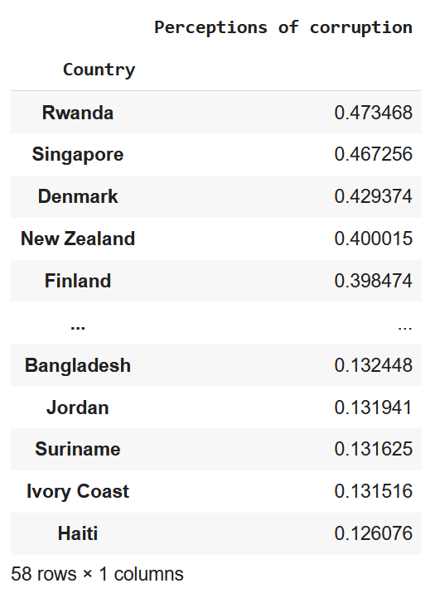
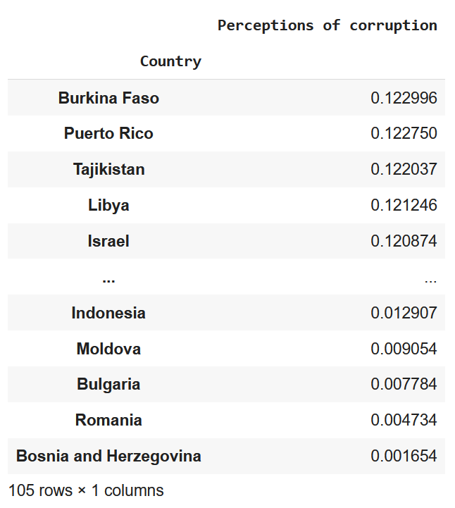
7. Գտնել այն երկրների ցուցակը, որտեղ կոռուպցիայի միջին ցուցանիշը միջինից բարձր/ցածր է:

Slide 27
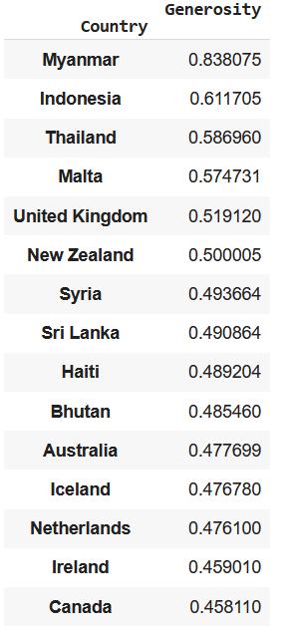
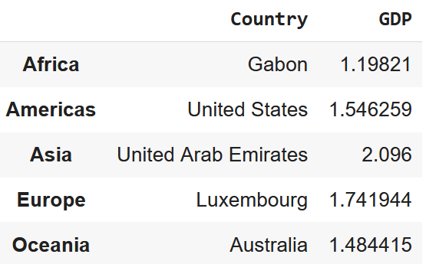
8. Գտնել ամենաառատաձեռն 15 ժողվուրդներին, ըստ տվյալ ժողովրդի լավագույն ցուցանիշի 2015-2019 ընթացքում:
10. Գտնել ամեն մայրցամաքի առաջատար երկրին ըստ Համախառն ներքին արդյունքի:

Slide 28
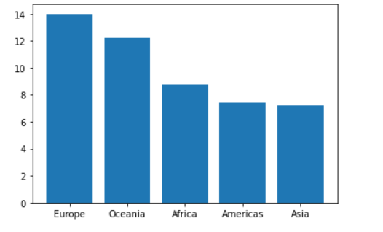
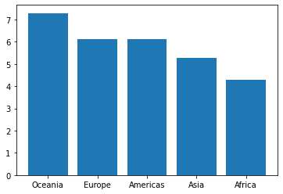
9. Գտնել ինքնասպանությունների միջին թիվն ամեն մայրցամաքի համար և դասավորել նվազման կարգով։
11. Գտնել Happiness Score միջին թիվն ամեն մայրցամաքի համար և դասավորել նվազման կարգով։

Slide 29
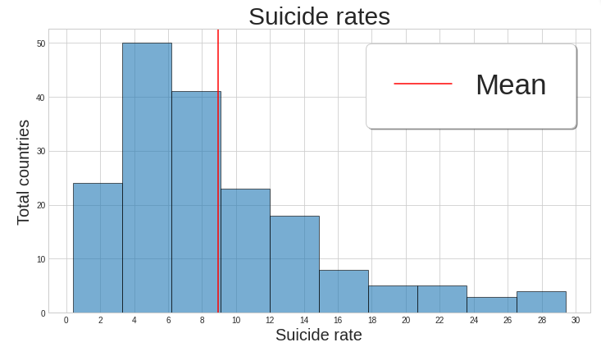
12. 2019 թվականի ընթացքում ինքնասպանությունների թվի բաշխումը:

Slide 30
Կոռելացիաներ

Slide 31
Pearson

Slide 32
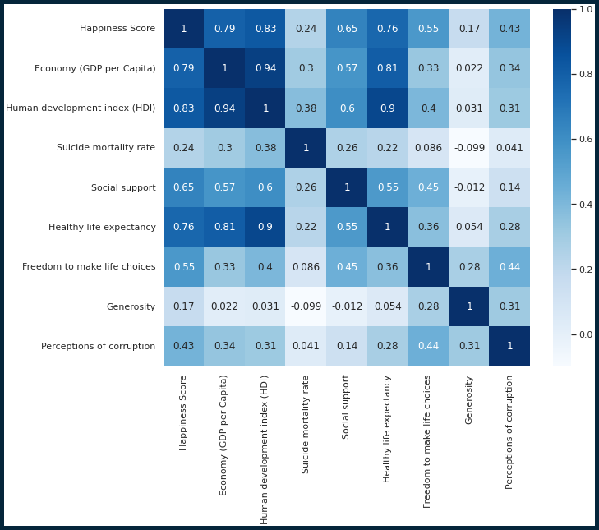

Slide 33
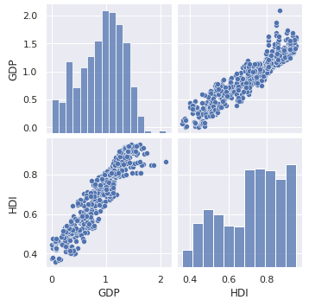

Slide 34
2․ Spearman

Slide 35
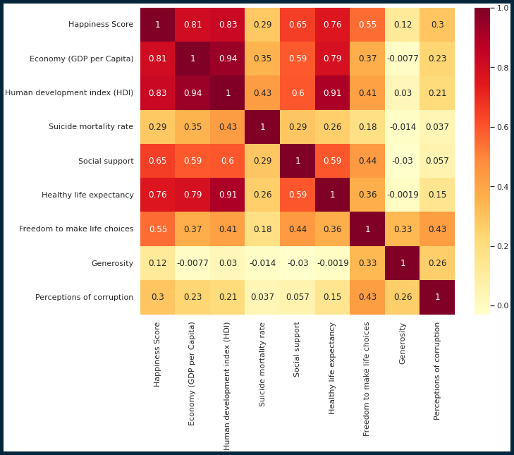

Slide 36
3. Kendall

Slide 37
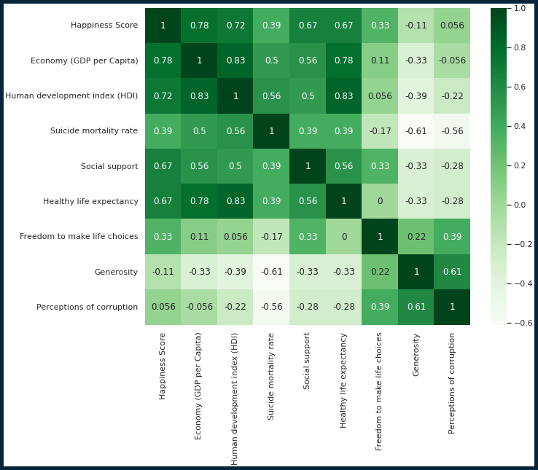

Slide 38
Եզրակացություններ

Slide 39
Ամենաերջանիկ ժողովուրդները Սկանդինավիայում ապրող ժողովուրդներն են։
Ամենաառատաձեռն ժողովուրդները ապրում են հարավ-արևելյան Ասիայում։
Ինքնասպանությունների ամենաբարձր թիվը Եվրոպայում հետ-սովետական երկրներում է։
Ինքնասպանությունների ամենաբարձր թիվը Աֆրիկայի և Կենտրոնական Ամերիկայի երկրներում է։
5. Աֆրիկա մայրցամաքում ամենաբարձր ՀՆԱ ցուցանիշը ունեցող երկիրը Գաբոնն է! (Ոչ Եգիպտոսը կամ Հարավաֆրիկյան Հանրապետությունը):

Slide 40
6. Երջանկության ցուցանիշի և առողջ կյանքի տևողության ցուցանիշների միջև կա ուժեղ կոռելացիա, իսկ Ամերիկան, Կանադան և Սկանդինավյան երկրները առաջատար են այդ երկու ցուցանիշներով։
7․ Ինքնասպանությունների թվի և առատաձեռնության ցուցանիշի միջև գտնվեց միջին բացասական կոռելացիա (Քենդալլի)։ Այսինքն՝ որքան բարձր է առատաձեռնության ցուցանիշը, այնքան ցածր է ինքնասպանությունների թիվը (ըստ մեր ունեցած տվյալների)։
8․ Այլ կապեր ինքնասպանությունների թվի և մնացած ցուցանիշների միջև չեն գտնվել։

Slide 41


